Slide 1
ПРАВОСЛАВНАЯ ГИМНАЗИЯ
ИМЕНИ ПРЕПОДОБНОГО
СЕРГИЯ РАДОНЕЖСКОГО
г. Сергиев Посад

Slide 2
Фестиваль
«Гармония Мироздания»
2013Г.

Slide 3
«
История создания «Русской тряпичной куклы» Исполнитель: ученица 6-го класса Витошнова Елена Руководитель: учитель технологии Кузнецова И.А.

Slide 4
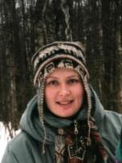
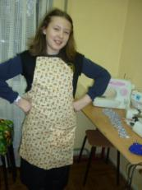
Мои папа и мама

Slide 5
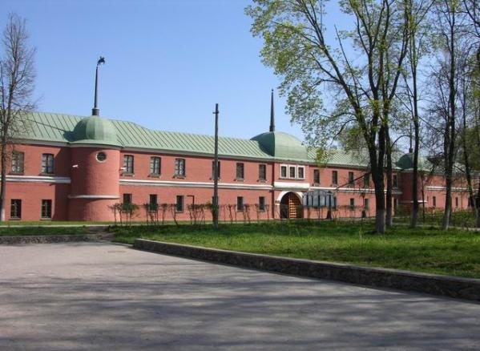
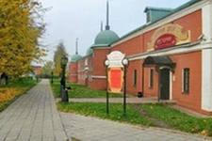
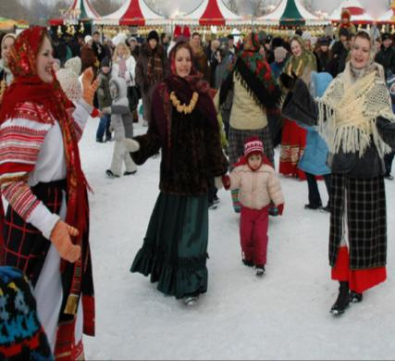

Slide 6
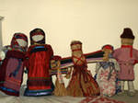
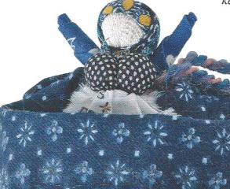
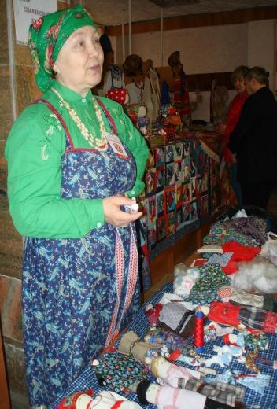
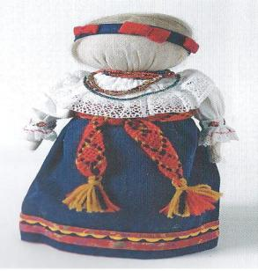
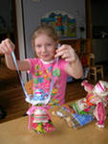
В этот день в музее проводился мастер-класс по изготовлению тряпичных кукол. Вела его Галина Дайн

Slide 7
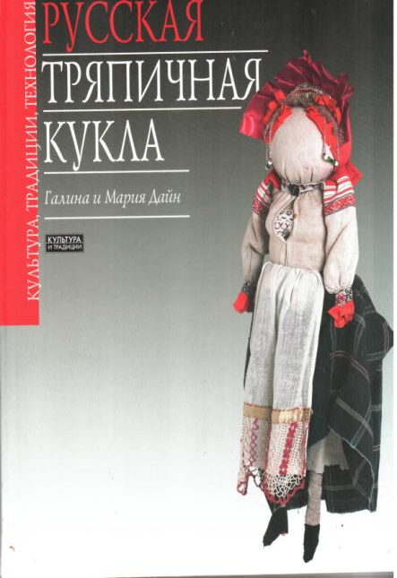

Slide 8
кандидат искусствоведения, признанный специалист в области изучения русской игрушки, автор около 250 публикаций. Ее Работы имеют ценное научное и практическое значение, используются в школах и вузовских учебных программах, на занятиях в домах народного творчества, в кружках фольклорного направления и православных гимназиях.

Slide 9
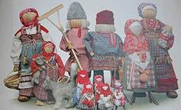
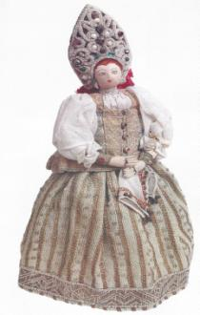
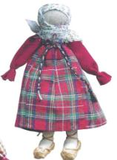
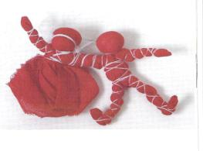
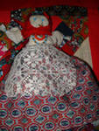
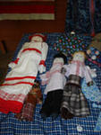
Почти в каждой российской семье в деревне и городе дети играли тряпичными куклами
Галина Дайн: кукла - язык культуры

Slide 10
Эти куколки в дорогу. Они держатся на основе с помощью шнурочка. Основу легко свернуть, куколки не мнутся. Образуя красивый сверточек.

Slide 11
Куклы с каталкой. Куклу всегда рассматривали как эталон рукоделия. По ней судили о мастерстве и вкусе хозяйки. Поэтому на «посиделки» вместе с рукоделием часто брали и повозочку с куклами

Slide 12
Кукла-пеленашка – напоминает спеленутого младенца

Slide 13
Куклы с сундучком. Архангельская обл.

Slide 14
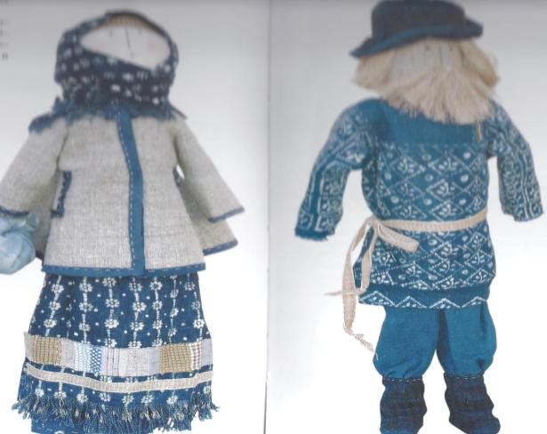
Куклы-синильщики. Их одежда сшита из ручной набивной ткани. Мелкий узор на холсте набивали с помощью резных досок . В результате использования технологии набивки получали на темно-синем фоне белый узор

Slide 15
Кукла-столбушка из перекрученной ткани, набита куделью. Древнюю символику креста на груди можно и сейчас усмотреть в перевязывании детей материнской косынкой крест-накрест.

Slide 16
СКРУЧЕННЫЙ ИЛИ НАБИТЫЙ СТОЛБИК ЛЕГКО ПРЕВРАЩАЕТСЯ В ДЕРЕВЕНСКИХ ЖЕНЩИН И ДЕВУШЕК, А НАРЯЖЕННЫЕ КУКЛЫ-СТОЛБИКИ В НАГЛЯДНОЕ ПОСОБИЕ ПО РУССКОМУ КОСТЮМУ С ЕГО ЯРКИМ СОЧЕТАНИЕМ КРАСНОГО ХОЛСТА И ЦВЕТАСТОГО СИТЦА.

Slide 17
Ключевым изделием этой куклы является платочек. Для изготовления куклы их понадобится около пяти. Они должны иметь необработанный край и обязательное условие – расположения платочка по диагонали
Кукла -платочница

Slide 18
Тряпичные русские куклы знатного рода. Для детей из царских хором шились куклы из остатков дорогих , легких шелковых и золотых тканей.

Slide 19
Кукла в русском костюме. Эту куклу мастерица изобразила с очень изящными ладошками. Это было характерно для изготовления светской куклы в 18-19 веках.

Slide 20
Кукла в зимнем наряде с младенцем. В старину дети справляли со своими куклами все обряды и праздневства. Полностью содержание куклы раскрывалось в игре. Крестьянская девочка на примере с куклой умела пеленать, кормить, укачивать своего настоящего братишку или сестренку

Slide 21
Белая свернутая фигурка была древним обрядовым знаком незыблемости, небытия. Вот почему куклу к подобию человека приближали очень осторожно

Slide 22
Кукла-мамка. Подобно матрешке, многодетная «Мамка» очень интересная игрушка: развяжите пояс, и вашем распоряжении окажутся сразу пять кукол младенцев.

Slide 23
Кукла-ведучка Тип Сергиево-Посадской игрушки в тряпичном варианте. Она изображает кормилицу, ведущую перед собой младенца – отсюда и название куклы – «ведучка»

Slide 24
Свадебная обрядовая кукла. Во время свадебного обряда мать невесты снимала с подола большой куклы маленькие и передавали молодоженам с пожеланием благополучия и чадородия. Большая кукла оставалась в ее доме.

Slide 25
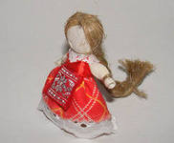
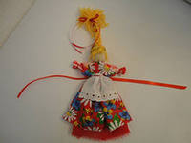
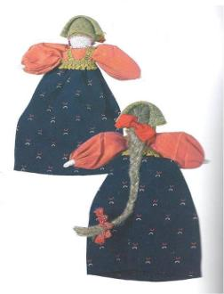
Непременным элементом красоты игровой куклы была коса. Обычно ее делали из льняной кудели, а иногда из настоящих волос

Slide 26
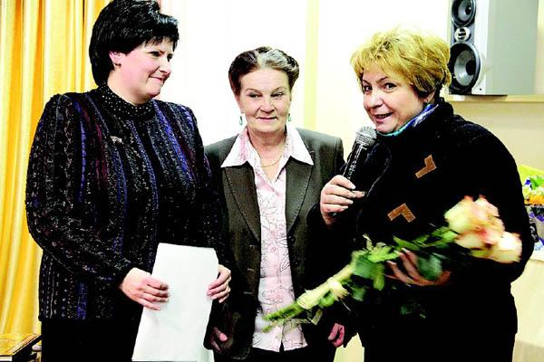

Slide 27
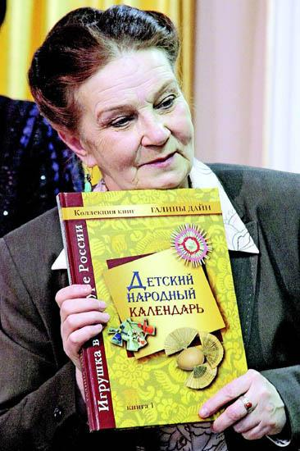

Slide 28
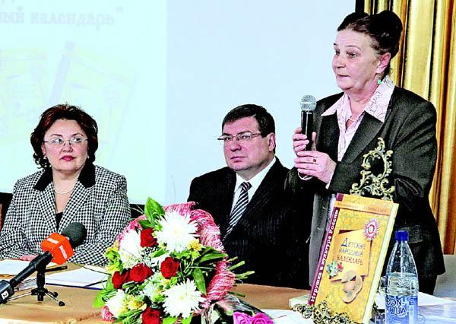

Slide 29
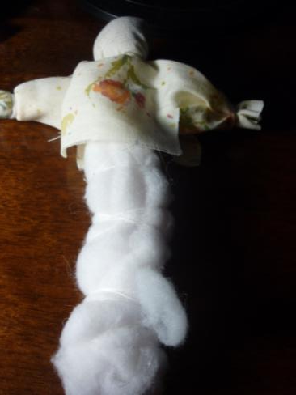
С историей тряпичных кукол ознакомилась. Пора и самой попробовать сделать куклу. Хотелось все и сразу. Все же так просто в книге!
Да не тут-то было. Вот как выглядела моя первая кукла.

Slide 30
Материалы

Slide 31
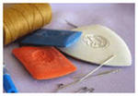
Оборудование

Slide 33
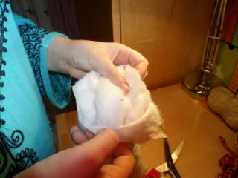
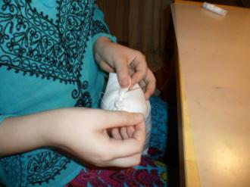

Slide 34
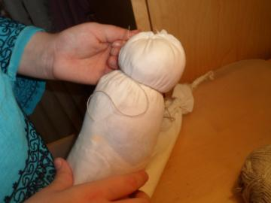

Slide 35
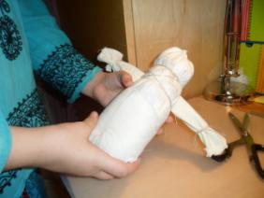

Slide 36
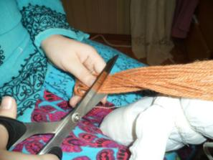
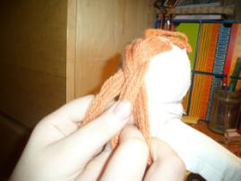
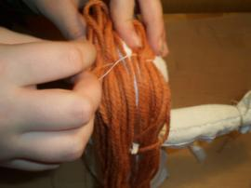

Slide 37
Кукла готова! Я славно потрудилась и моя кукла мне очень нравится. Приступаю к работе над следующей .

Slide 38
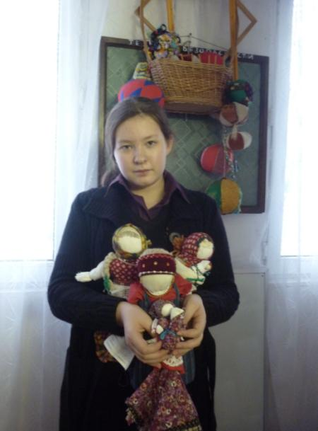
Вот теперь у меня целая кукольная семейка!

Slide 39
Каждый народ имеет свою неповторимую национальную культуру и свои традиции. Традиции народа – это то, что полнее всего отражает его духовный облик и внутренний мир, живая национальная память народа, воплощение пройденного им пути и неповторимого духовного опыта. Русская тряпичная кукла - это тоже наша традиция, наша история. И я горжусь тем, что я участвую в возрождении наших традиций.

Slide 40
Используемая литература
Рыбаков Б.А. Язычество древних славян. М., 1981
Дайн Г.и М. Русская тряпичная кукла. «Культура и традиции». 2007, 2008
Дайн Г. Лоскутные мячики из Хотькова. «Bесь Сергиев Посад». 2008

